Slide 1
풀스택 자바(JAVA)웹개발자(프론트엔드&백엔드)_A
프로그래밍언어응용 시험
박정모

Slide 2
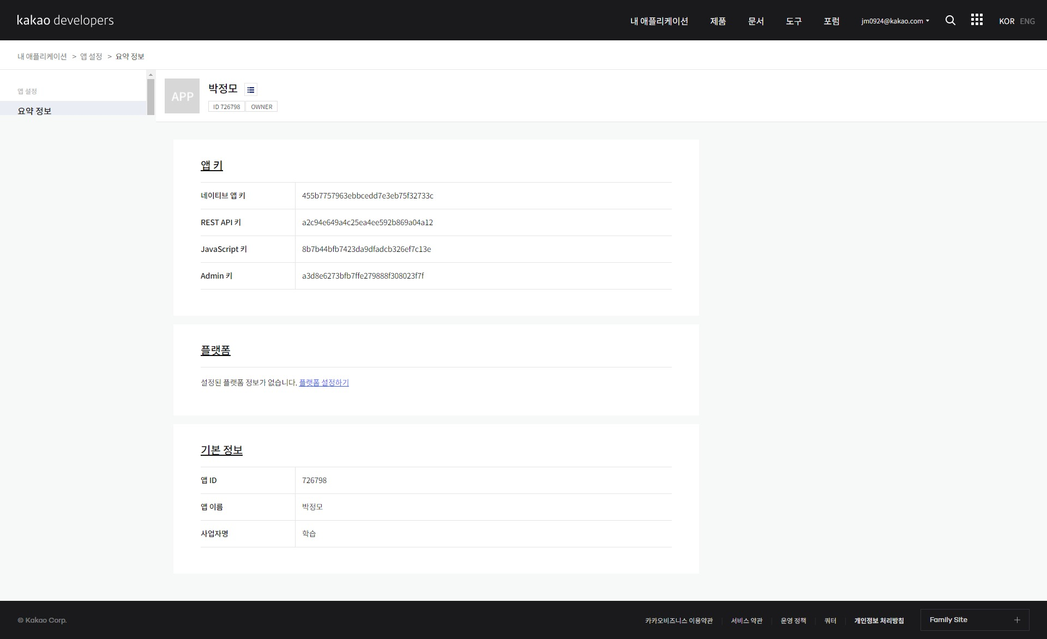
제출 답안 (1번)
카카오 API 인증KEY 발급

Slide 3
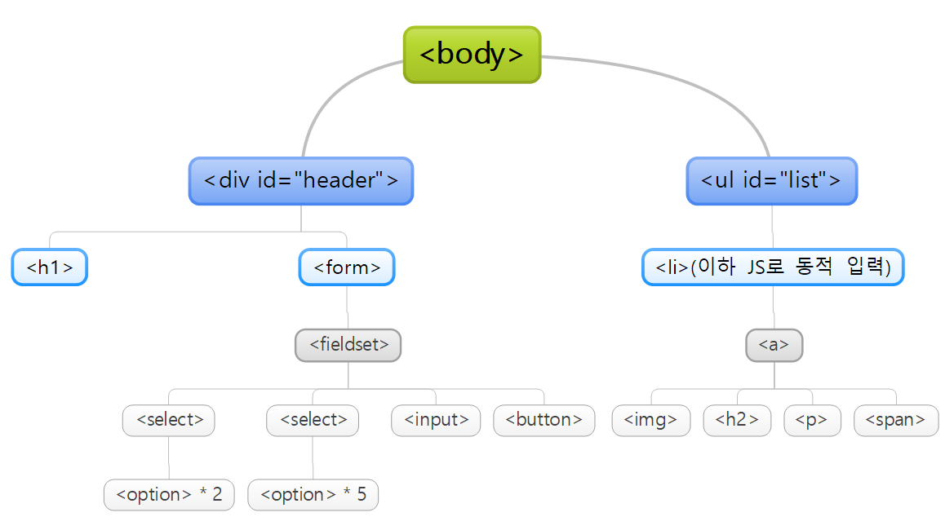
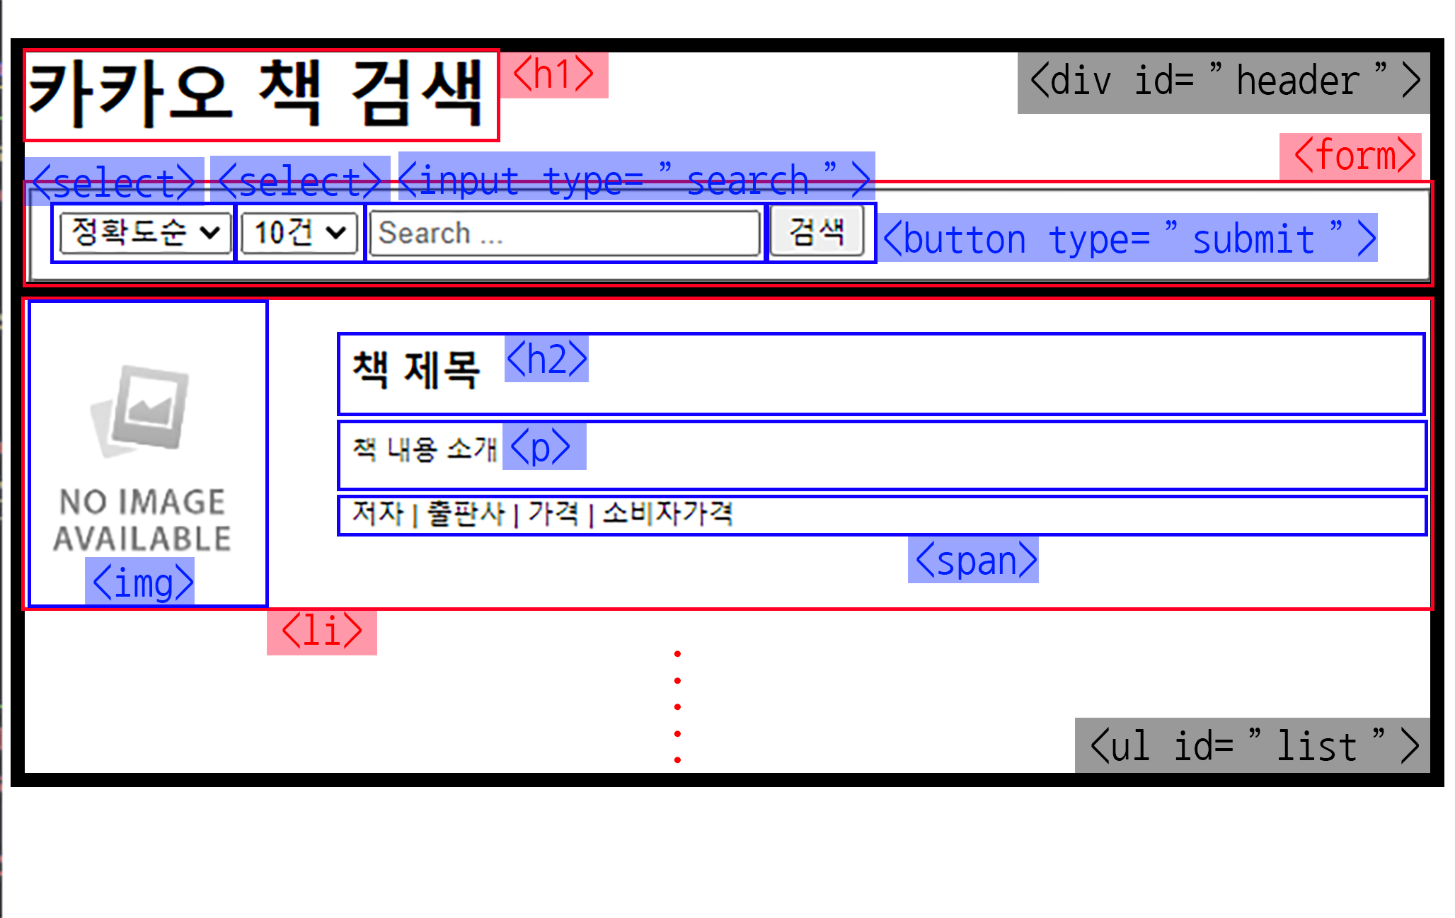
제출 답안 (2번)
<li> 이하 부분을
JS코드로 검색 결과를 다듬어서 HTML에
동적으로 출력

Slide 4
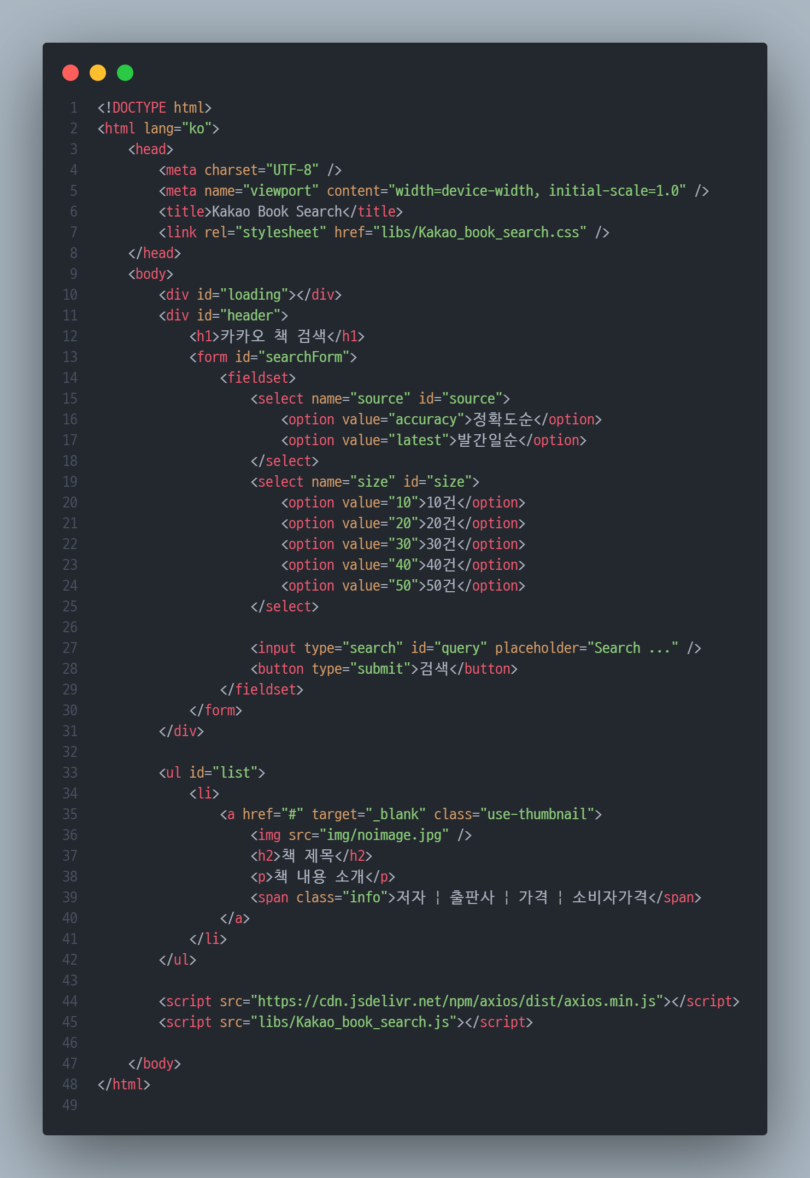
제출 답안 (3번)
HTML 코드

Slide 5
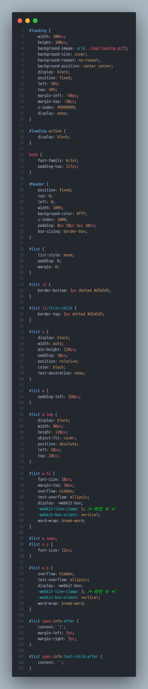
제출 답안 (3번)
CSS 코드

Slide 6
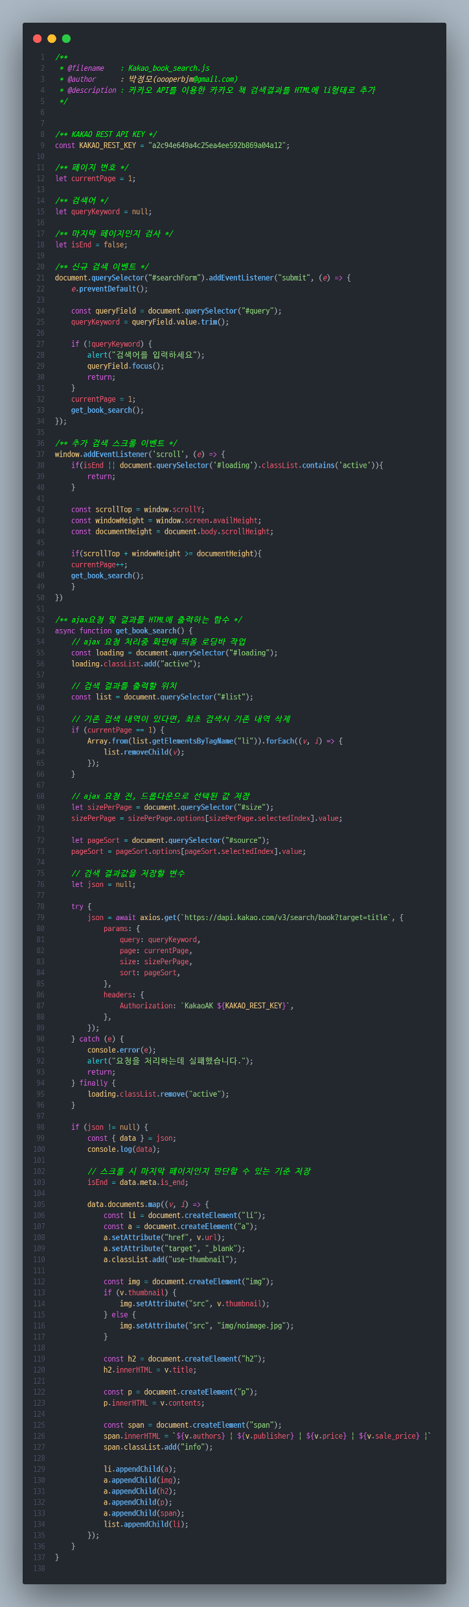
제출 답안 (3번)
Javascript 코드
공통 저장사항 및 신규검색 & 추가검색 이벤트

Slide 7
제출 답안 (3번)
Javascript 코드
2. ajax 요청 및 처리결과 HTML삽입 함수

Slide 8
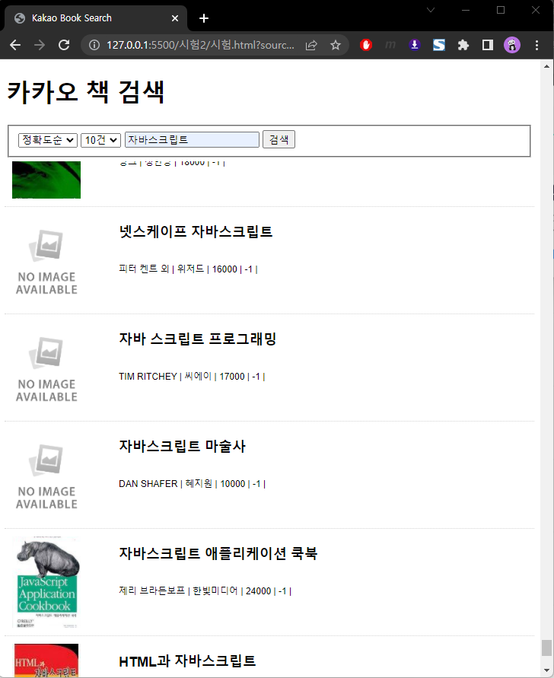
제출 답안 (3번)
스크롤 &
이미지 없는 경우 대체 이미지 삽입

Slide 9
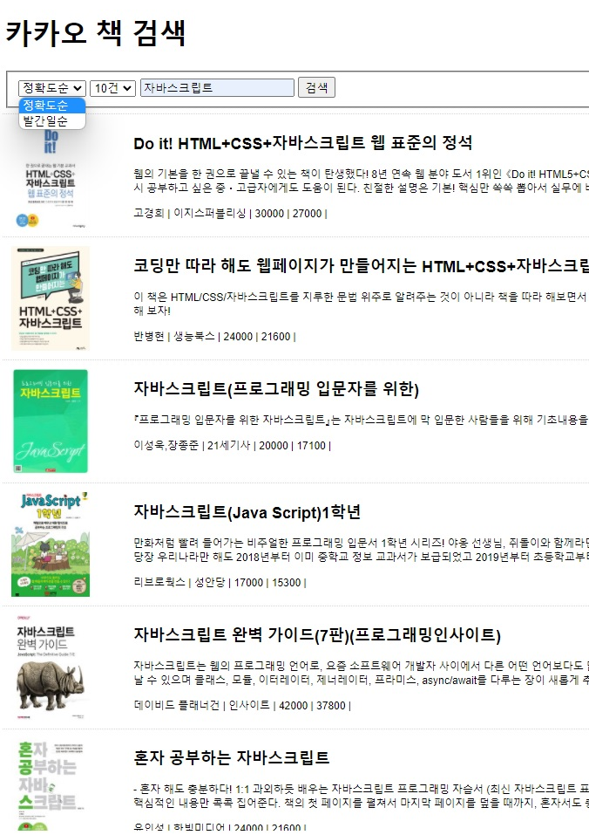
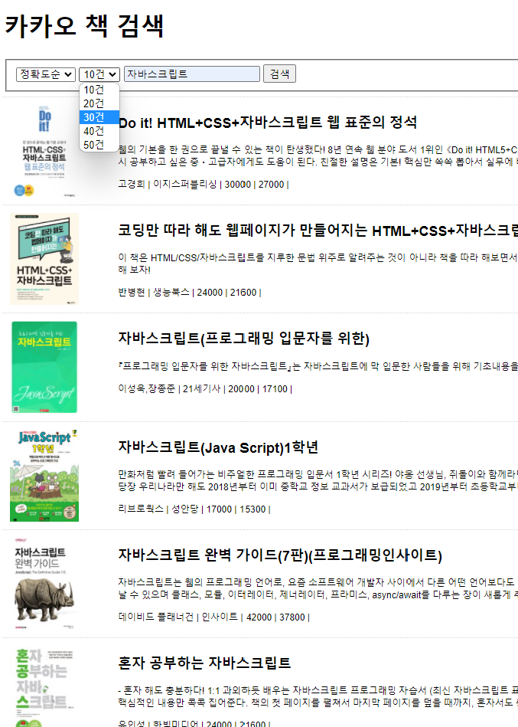
제출 답안 (3번) 구현결과
드롭다운 결과

Slide 10
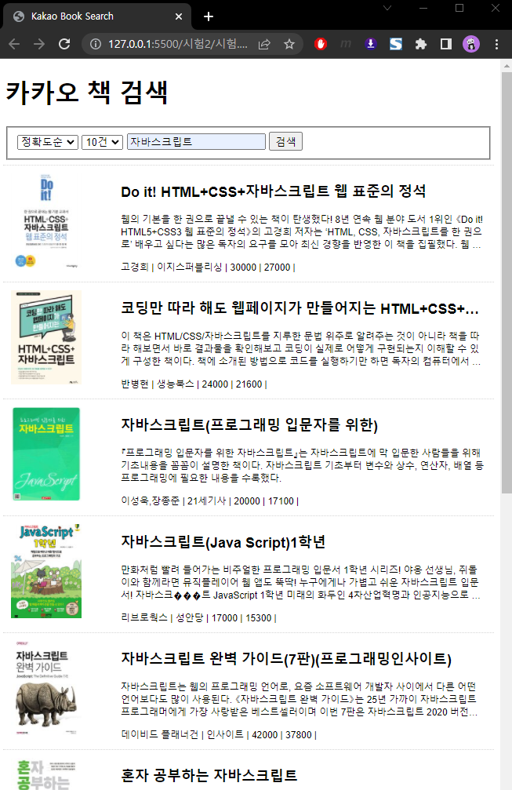
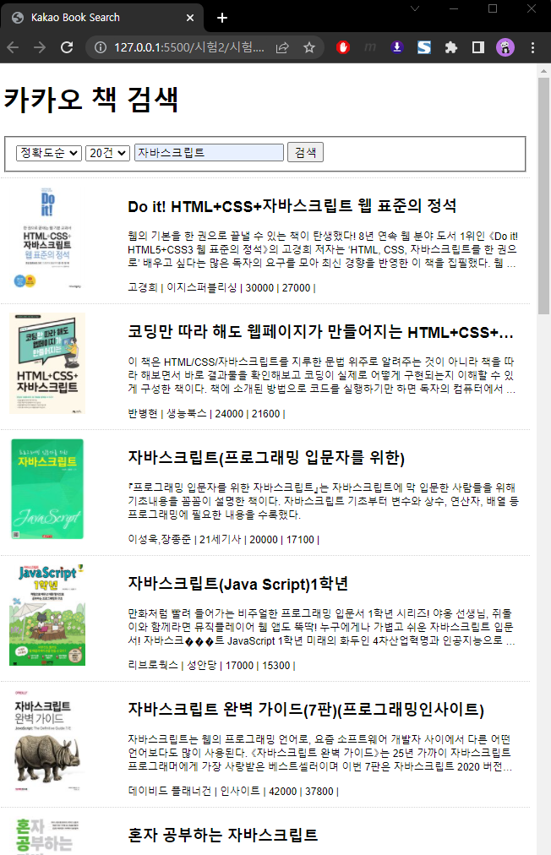
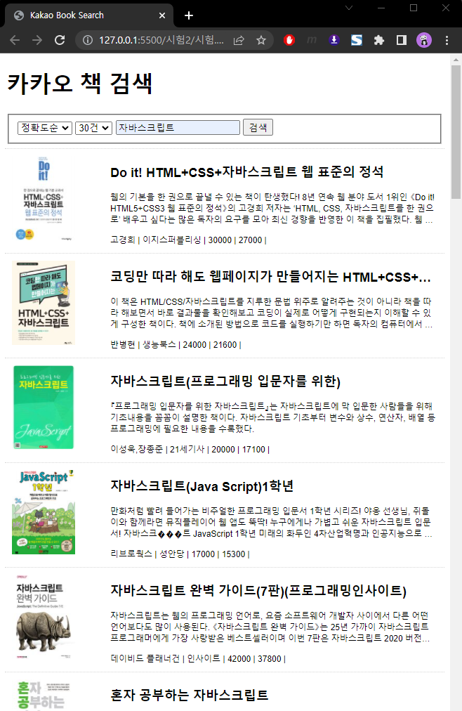
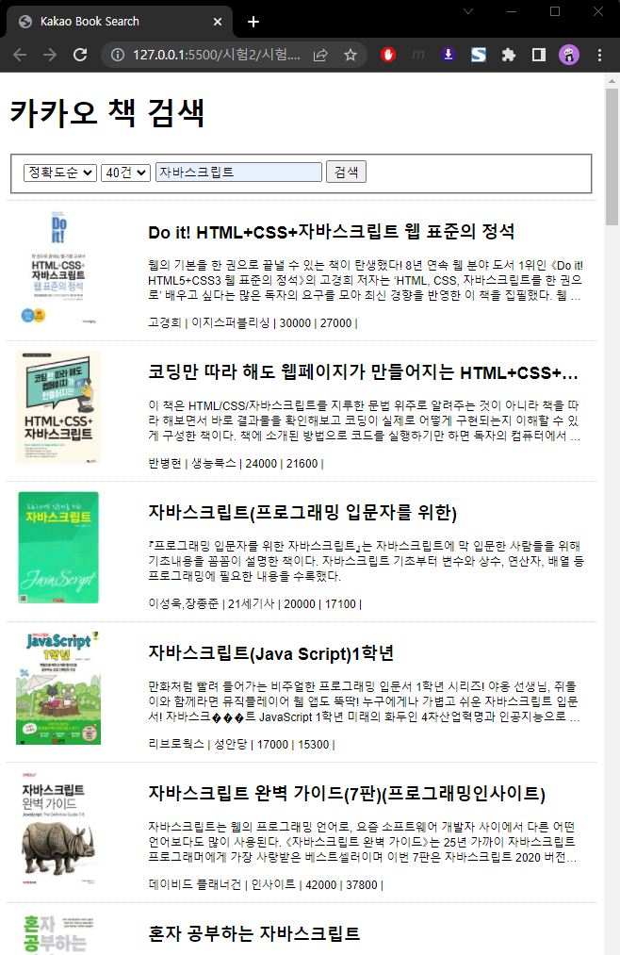
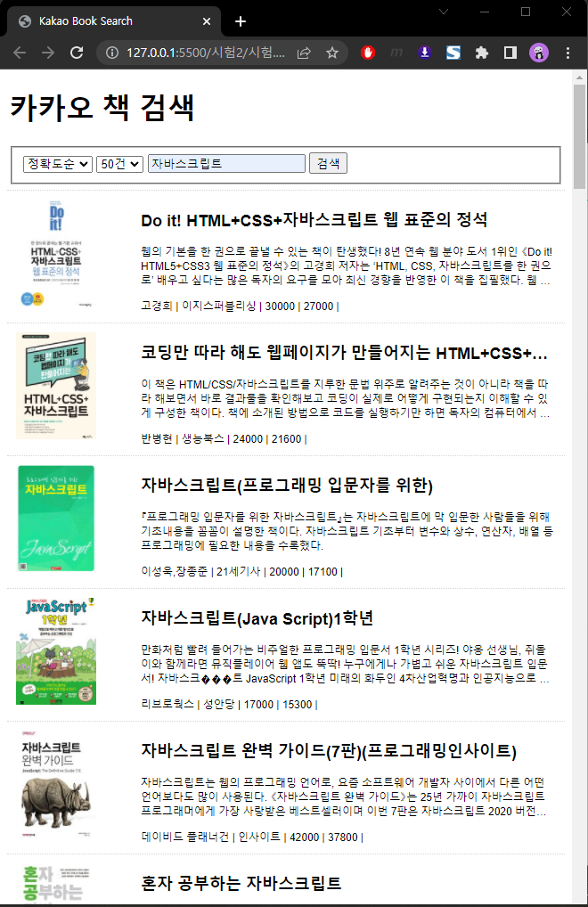
제출 답안 (3번)
드롭다운
실행결과 확인
스크롤바의 크기 비교를 통한 페이지당 검색된 결과의 수 파악
10건
20건
30건
40건
50건

Slide 11
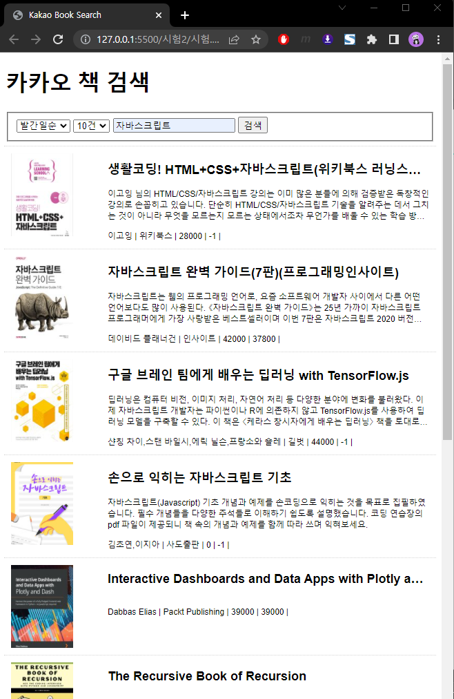
제출 답안 (3번)
드롭다운
실행결과 확인
정확도순
발간일순

Slide 12
풀스택 자바(JAVA)웹개발자(프론트엔드&백엔드)_A
프로그래밍언어응용 시험
박정모

